Slide 1
乒乓球規格說明
組員: 林紘宇 I108109113
彭昭雄 J108212114

Slide 2
目錄
前言
需求
分析
設計
API
驗證

Slide 3
情境概念(已隱藏)
要能分析對方的動作 (7:4)輸入輸出有限有效明確
預測
反制
戰略
攻
評估對手板子在相對時間內到不了的位置
例如球在我方到達對面的時間內，對方板子能夠移動到的位置
誘導對方板子到達角落，完成下次進攻的準備
防
反反攻

Slide 4
需求(已隱藏)
功能需求
預測三種決策球(反向切球,不動,同向切球)到雙方X座標的位置(3個位置)
Rule base 來得到樣本
SVM 訓練 : 得到三種決策球在雙方的落點
板子移動條件: 往敵方板子距離遠的位置，在我方可接住球的位置上
增加方塊
開場前評估隨機方塊位置跟數量
干擾預測結果
在我方可預測的複雜度內
加入球的自旋力
可以變化碰撞的反射結果
流力:變化球
效能需求
大概做到100FPS(我的電腦rulebase的能力就到這了)
介面效能限制
驗證需求
Break down
子程式
零件
模組
函數介面
架構圖
API文件
API
輸入
輸出
參數 : 固定的
方法 : 操作型定義

Slide 5
前言 - 實際情況與困難
RuleBase
再完整機器學習也無法完美複製
預測精度再高也無法跟上高球速下被切球到的落點
障礙物的位置與球碰撞疊代誤差使長周目的預測變得不準確
切球不一定成功使得預測結果無法確實執行
機器學習
可以測試的樣本特徵過多，很難在短時間累積經驗後選出適當的樣本
單純的線性回歸短時間內訓練簡單直覺有效
MLP雖然可以回歸rulebase到99%但依然不實用
多個回歸比起單一個回歸更實用

Slide 6
功能需求
樣本可視化
球路落點可視化
預測球回到板子的落點
改變遊戲環境以利擷取樣本資料
設計RuleBase用來擷取資料

Slide 7
效能需求
RuleBase
精度
為了能夠預測球路落點以供訓練，落點的誤差必須小於正負10個pixels
接球成功最大球速
球速31
變動量穩定時間
當球離開板子後預測球落點的位置若有所變動，其變動量到達穩定時之時間不可超過理論上板子移動到該穩定落點之時間
板子誤動作折返距離
當球離開板子後應當直線移動到預測落點，若有折返，其折返距離不可超過40piexls
切球成功率
切球成功率需到達80%
開球優勢位置預測週數
開球要能夠預測到30週內不切球情況下優勢的開球位置

Slide 8
效能需求二
機器學習
接球成功最大球速
球速31
接球成功最低球速
至少球速22
變動量穩定時間
當球離開板子後預測球落點的位置若有所變動，必須在對方擊球後立刻穩定
板子誤動作折返距離
當球離開板子後應當直線移動到預測落點，若有折返，其折返距離不可超過80piexls

Slide 9
效能限制
電腦環境
電腦核心數:4核
限制RuleBase的開球預測需要多執行序
限制機器學習的數量
記憶體:8G
限制RuleBase的開球預測周目
限制機器學習架構大小
遊戲環境
遊戲FPS 30
限制運算時間，柱列堆疊會使得到的訊息落後實際情況
遊戲板子速度:5格/禎
限制預測落點時間不可超過球返回我方時間

Slide 10
驗證需求
樣本可視化
驗證訓練樣本是否有效
設計RuleBase用來驗證訓練成果
將RuleBase視為理論上不發生動作錯誤的絕對價值來驗證機器學習是否有缺陷
設計多種機器學習彼此對戰
對戰結果將決定採用在正式比賽

Slide 11
分析
預測演算系統
球路計算機
預測球的移動路徑(在球已經離開板子後到對方板子間的路徑)
決策計算機
不切球情況下預測單一周目的可能
不切球情況下預測開球會獲勝的位置
寬度優先搜尋對手切球所有可能的決策路徑
深度優先搜尋我方切球可能獲勝的決策路徑
資料可視化系統
繪製球的移動路徑與標記碰撞點
樣本可視化
顯示演算系統計算可獲勝的預測路徑
球來回1次定義為1周目(把1~n周目的路徑用不同顏色分開)

Slide 12
分析
即時訓練系統
線上訓練全新的神經網路
對戰失分時學習失分路徑的預測路徑回饋到預測演算系統
驗證系統
以Rule Base驗證訓練的模型是否更好
用多種機器學習彼此對戰決定出賽
模式切換系統
利用驗證結果決定是否切換網路
對戰中可替換掉輸掉的網路

Slide 13
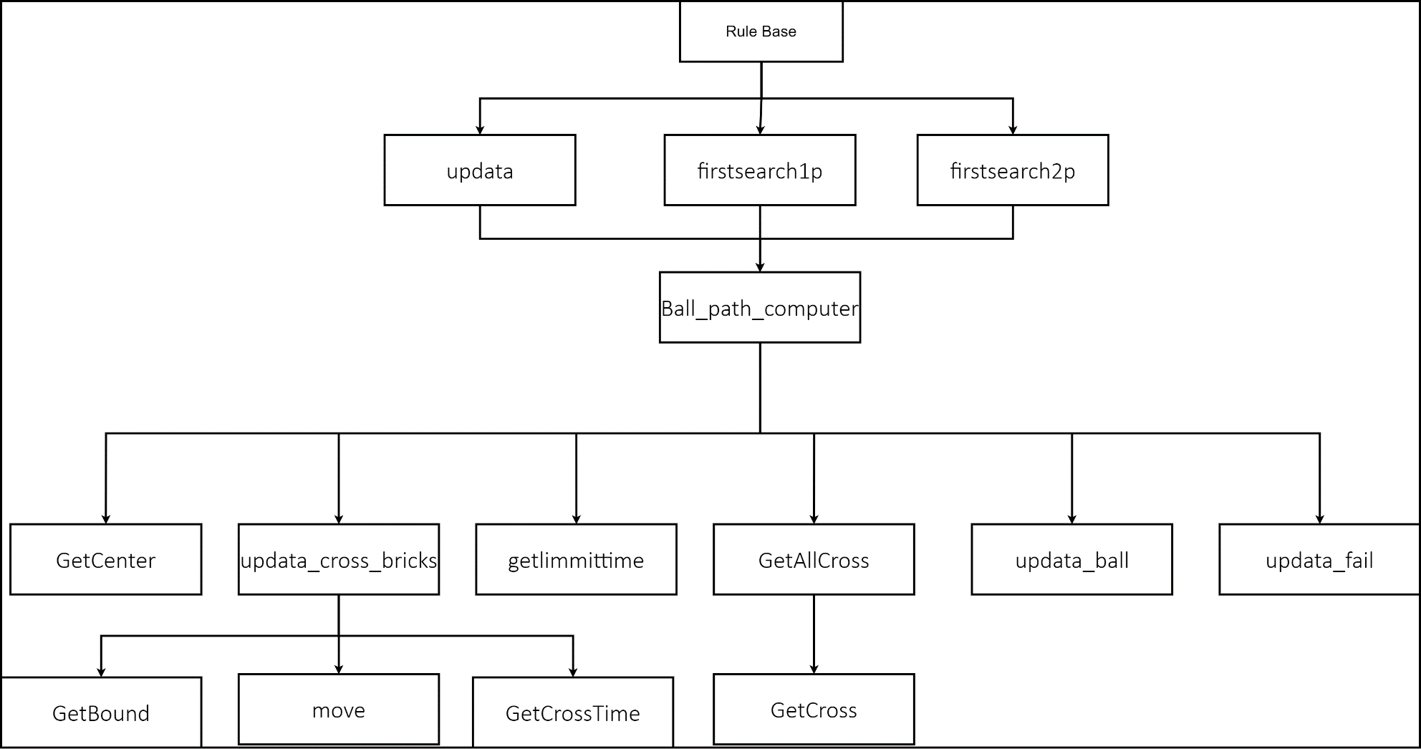
Break Down

Slide 14
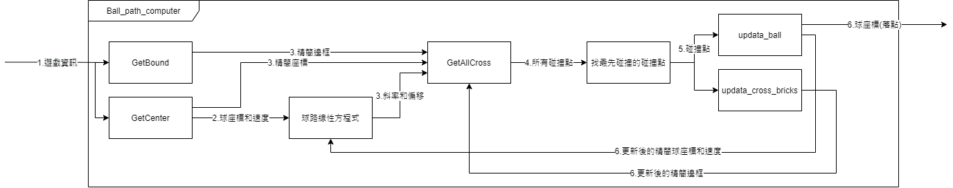
架構圖

Slide 15
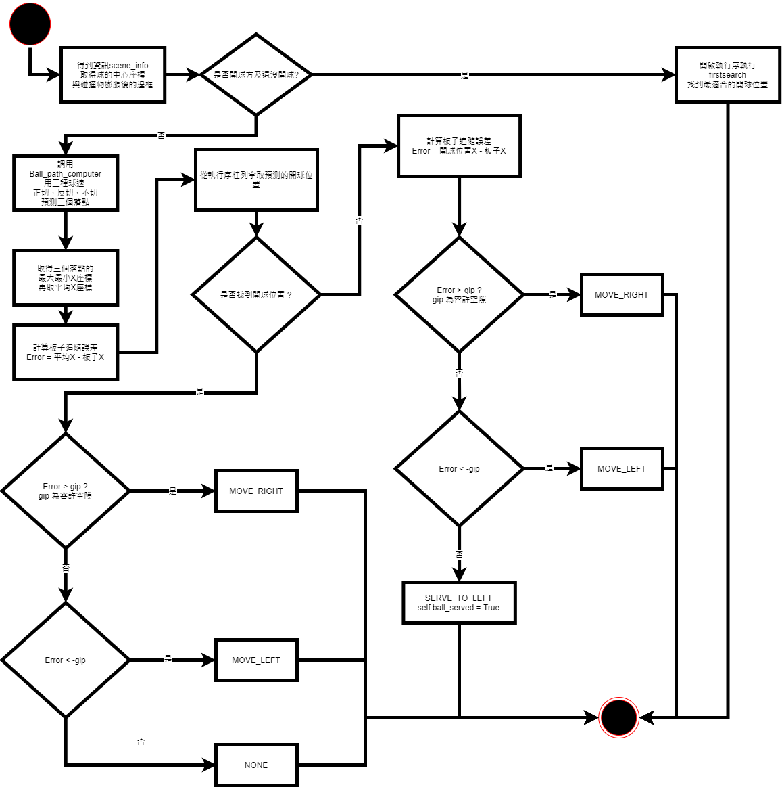
設計-rulebase 流程圖

Slide 16
API- cutballdepth
Name : cutballdepth (切球深度)
Input : side : string, ball : tuple 2,ballvel : tuple 2,platform : tuple 2
Output : depth : float
Parameter : frametime : float = 1, orivel : float = 17.5
Method : 輸入球座標與速度及板子座標以估算碰撞板子的深度，
其中碰撞深度將被用來決定切球時機

Slide 17
API- firstsearch1p
Name : firstsearch1p
Input : forms : list 2D, bricks : list 2D, bricksvel : list, prebricks : list 2D
Output : first : int,diedspeed : int, func_name : string
Parameter : testball : list = [20,417.5], rng : int = -10
Method : 當我方為1P且是發球方時，計算所有發球位置在未來獲勝時的球速與發球位置，需要配合執行序並透過柱列將結果擲回

Slide 18
API- firstsearch2p
Name : firstsearch2p
Input : forms : list 2D, bricks : list 2D, bricksvel : list, prebricks : list 2D
Output : first : int,diedspeed : int, func_name : string
Parameter : testball : list = [20,82.5], rng : int = -10
Method :當我方為2P且是發球方時，計算所有發球位置在未來獲勝時的球速與發球位置，需要配合執行序並透過柱列將結果擲回

Slide 19
API- GetAllCross
Name : GetAllCross
Input : ball : tuple 2,speed : tuple 2,forms : list 2D,bricks : list 2D
Output : points : list : tuple 5 {list , int ,string,int ,string}
Parameter :
Method : 輸入球座標與速度，透過GetCross函數得到所有碰撞交點

Slide 20
API- getlimmittime
Name : getlimmittime
Input : posx : int ,vel : int,maxx : int,time :int
Output : newtime : int
Parameter :
Method : 輸入球座標X與速度X與時間估算出移動後的x位置，若超過最大邊界maxx或最小邊界0則回傳到邊界的時間，否則直接回傳時間

Slide 21
API- Ball_path_computer
Name : Ball_path_computer
Input : ball : tuple 2, velocity : tuple 2,forms : list 2d,bricks : list 2d,bricksvel tuple 2, balls : list, prebricks : list, action : string
Output : ball : tuple 2, balls : list, bricks: list 2d, bricksvel: tuple 2, prebricks : list, runframe : int, speed : tuple 2
Parameter : timeout : int = 25
Method : 輸入球座標與速度與障礙物座標與速度，估算出球從當前狀態回到我方板子上的座標，並將途中所有碰撞座標與障礙物移動後的座標和速度及預測時間回傳。

Slide 22
API- move
Name : move
Input : posx : int, velx : int, maxx : int, time : int
Output : newx : int, newv : int
Parameter : v : int = 5
Method : 輸入球座標X與速度X與最大邊界maxx,與到達對方的時間，求出在時間內移動到的X座標，若超出最大邊界或小於最小邊界則反轉速度V，以得到最終X座標與速度，由於算法精簡比疊代直線交點能更快預測球的落點。

Slide 23
API- updata_cross_bricks
Name : updata_cross_bricks
Input : bricks : list, bricksvel : tuple 2, frametime : int, ball : tuple 2, balls : list, srcspeed : int, speed : int, points : list : tuple 5 {list , int ,string,int ,string} ,index : int, prebricks : list
Output : bricks : list, bricksvel tuple 2, prebricks : list, ball : tuple 2, balls : list, speed : tuple 2, frametime : int
Parameter : v : int = 5
Method :依據球到碰撞點的時間，更新障礙物的位置

Slide 24
API- updata_fail
Name : updata_fail
Input : side : string, balls : list
Output : ball : tuple 2
Parameter :
Method :若球的碰撞路經中沒有任何紀錄則根據玩家回傳預設的球座標位置

Slide 25
API- updata_ball
Name : updata_ball
Input : points : list : tuple 5 {list , int ,string,int ,string} , speed : tuple 2, ball : tuple 2, balls : list, action : string
Output : ball : tuple 2, balls : list, speed : tuple 2, frametime : int, srcspeed : tuple 2, index : int
Parameter : act : list =['N','S','I']
Method :更新球的位置到新的碰撞點並更新碰撞後的球速，若位置更新在板子上還要判斷切球動作後更新的球速。

Slide 26
API- GetCrossTime
Name : GetCrossTime
Input : Ball : tuple 2, Ballvel : tuple 2, bound : list, boundvel : tuple 2
Output : point : tuple 2, Min : int, inv : string, newTopLeftx : int
Parameter : odx : int = 5
Method : 得到球與移動障礙物的交點，並回傳碰撞點與障礙物當下的位置和碰撞距離和碰撞面。

Slide 27
API- argmins
Name : argmins
Input : arr : list
Output : ind1 : int, ind2 : int
Parameter :
Method : 找出list中的2個最小值的索引值

Slide 28
API- GetBoundPos
Name : GetBoundPos
Input : bound : list
Output : [x,y] : list
Parameter :
Method : 回傳bound膨脹前的左上角座標

Slide 29
API- GetBound
Name : GetBound
Input : pos : tuple 2,size : tuple 2,helf_size : tuple 2,top_shift : tuple 2
Output : bound : list
Parameter :
Method : 將座標與大小膨脹球的半徑後得到邊框並回傳，其中bound = [ TopLeft, TopRight, BottomLeft, BottomRight ]

Slide 30
API- GetCenter
Name : GetCenter
Input : pos : tuple 2,size : tuple 2
Output : center : tuple 2
Parameter :
Method :得到物體的中心點座標

Slide 31
API- GetCross
Name : GetCross
Input : bound : list, pos : tuple 2, vel : tuple 2, name : string, num : int
Output : Lines[index] : tuple 2,Min : int, name : string, num : int, inv[index] : string
Parameter :
Method :得到所有bound四個邊的每個直線方程式與球的直線方程式的交點，並回傳球到不為零之最短距離的交點，及該交點的碰撞面與名稱編號。

Slide 32
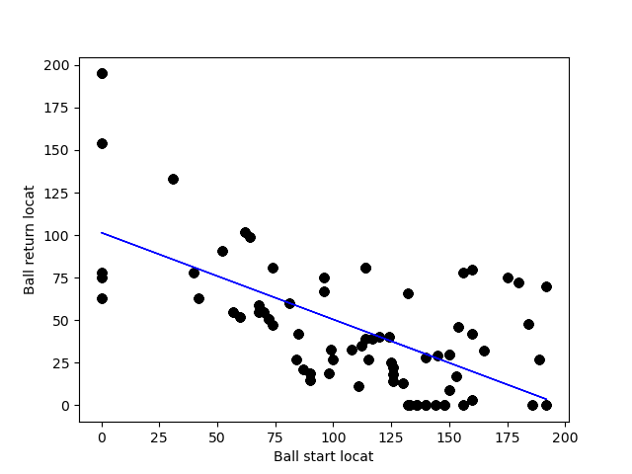
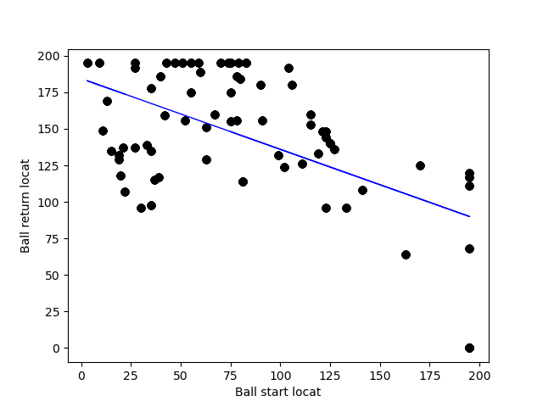

驗證-LR
球往左發球時X出發點與落點分布
球往右發球時X出發點與落點分布

Slide 33
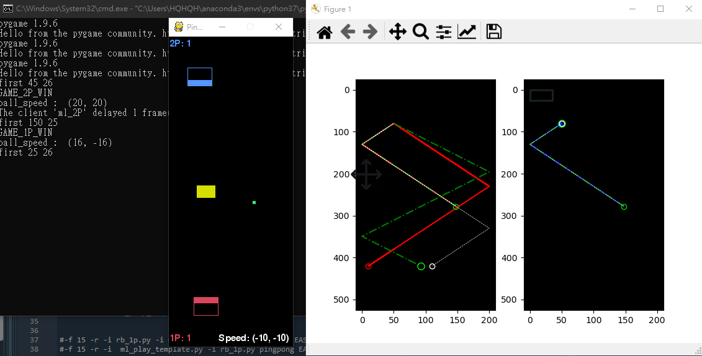
驗證-球路落點可視化
左側1p預測球路徑紅線不切球，白線反切，綠虛線正切
右側2p預測球路徑藍線不切球，白線反切，綠虛線正切

Slide 34
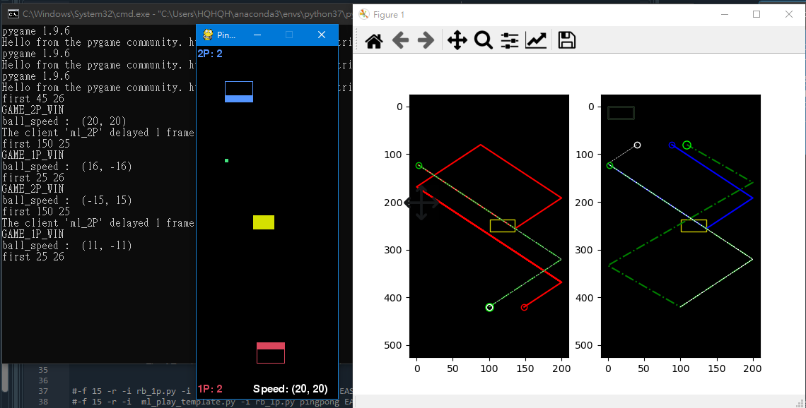
驗證-球路落點可視化
黃色框為預測球碰撞瞬間的位置

